Slide 1
Víz Világnapja, Beszédes József megemlékezések
Dunaföldvár
2024.
Marschalkó Györgyi képeivel

Slide 2
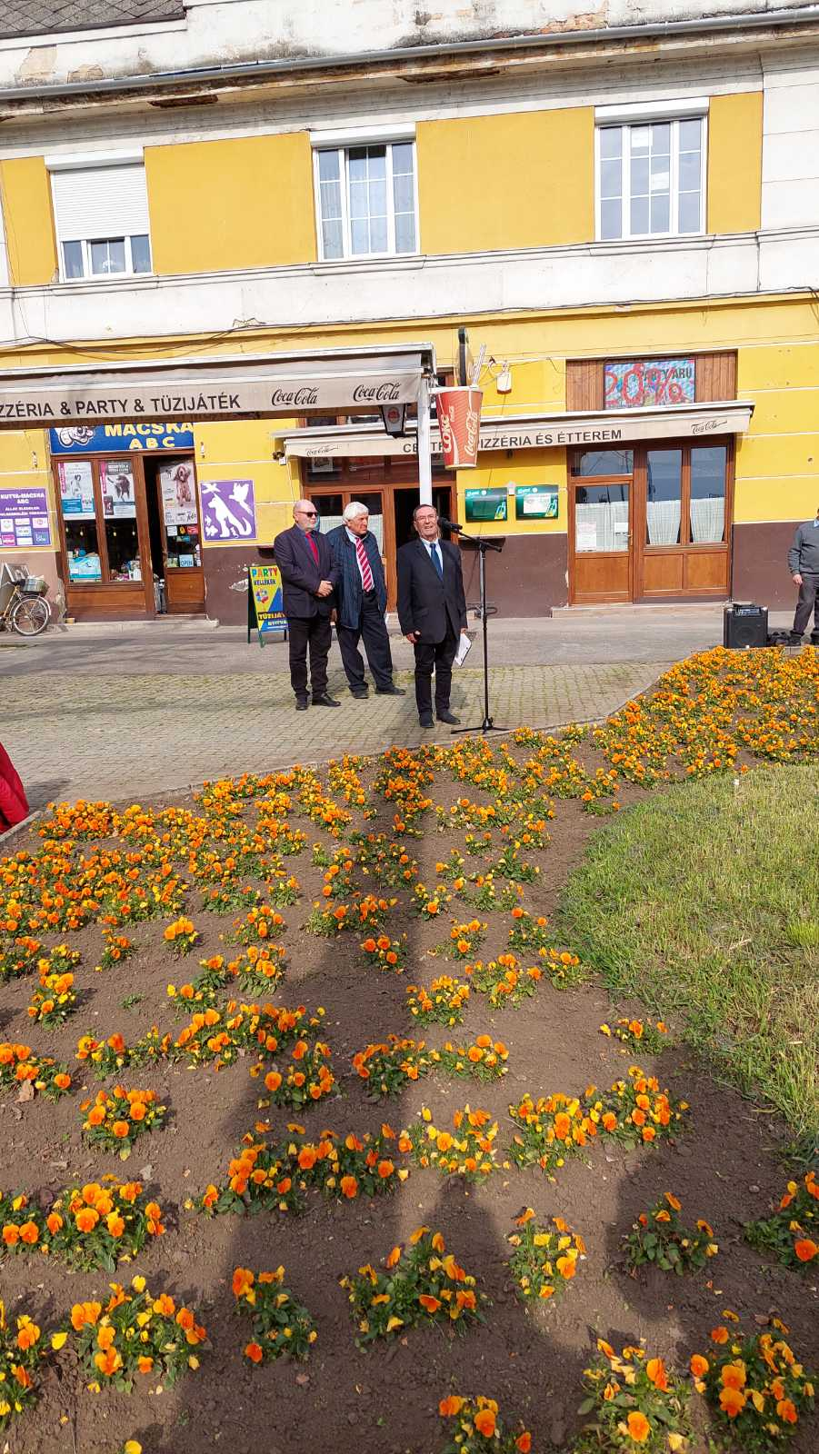

Slide 3
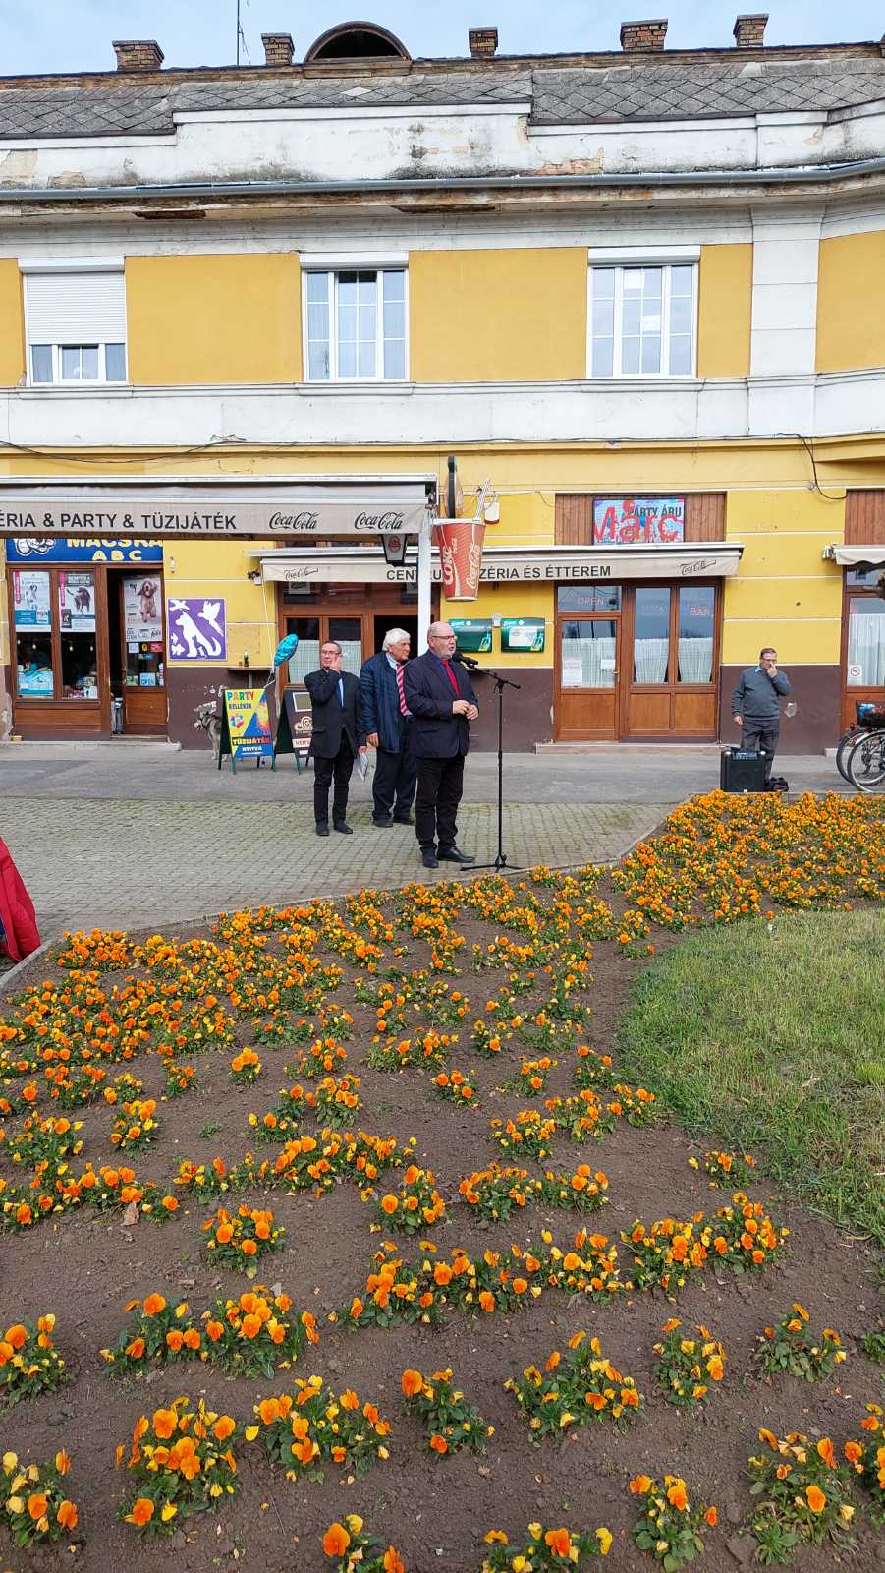

Slide 4
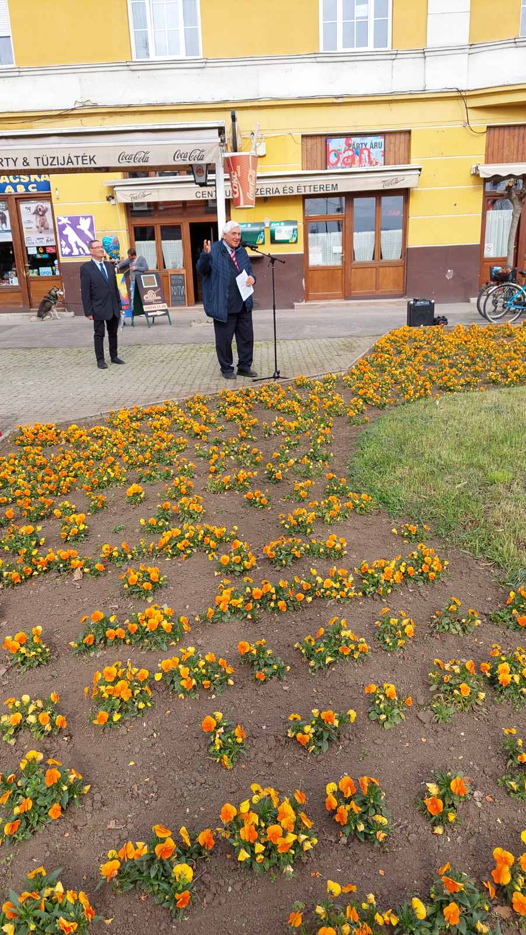

Slide 5
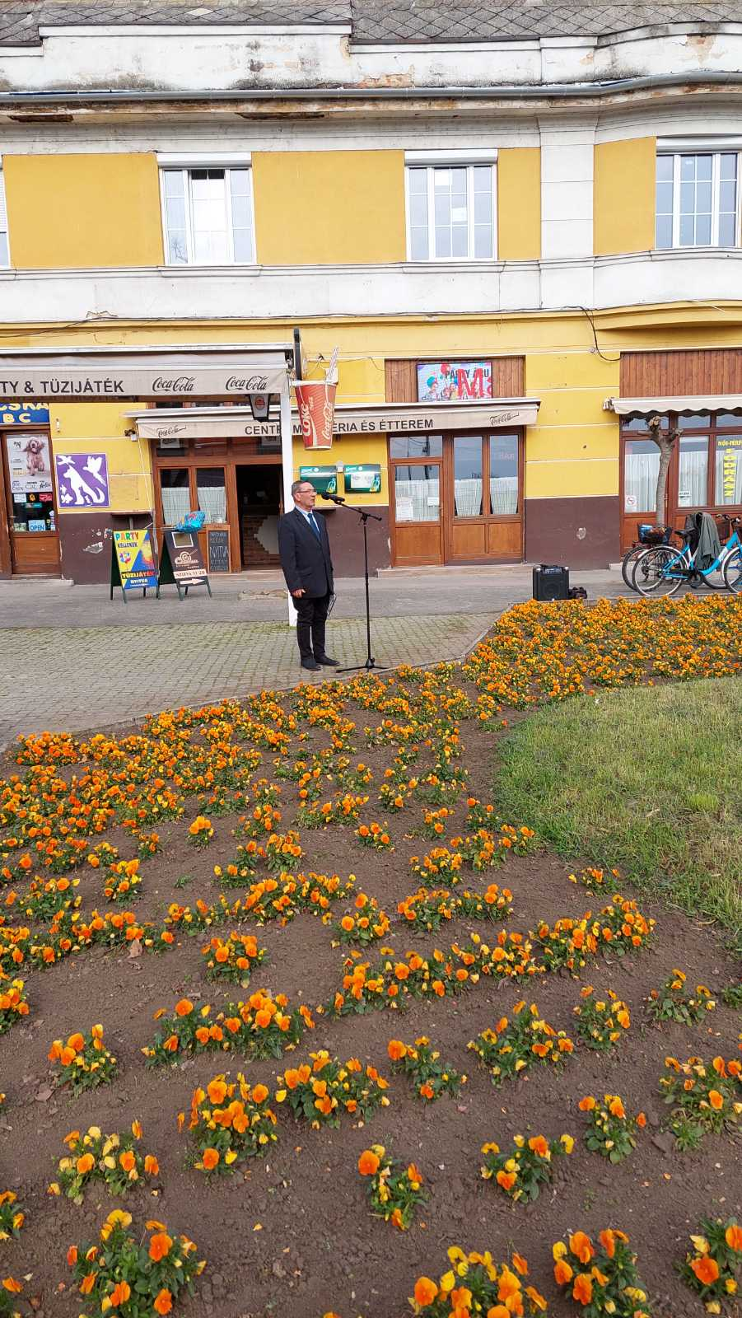

Slide 6
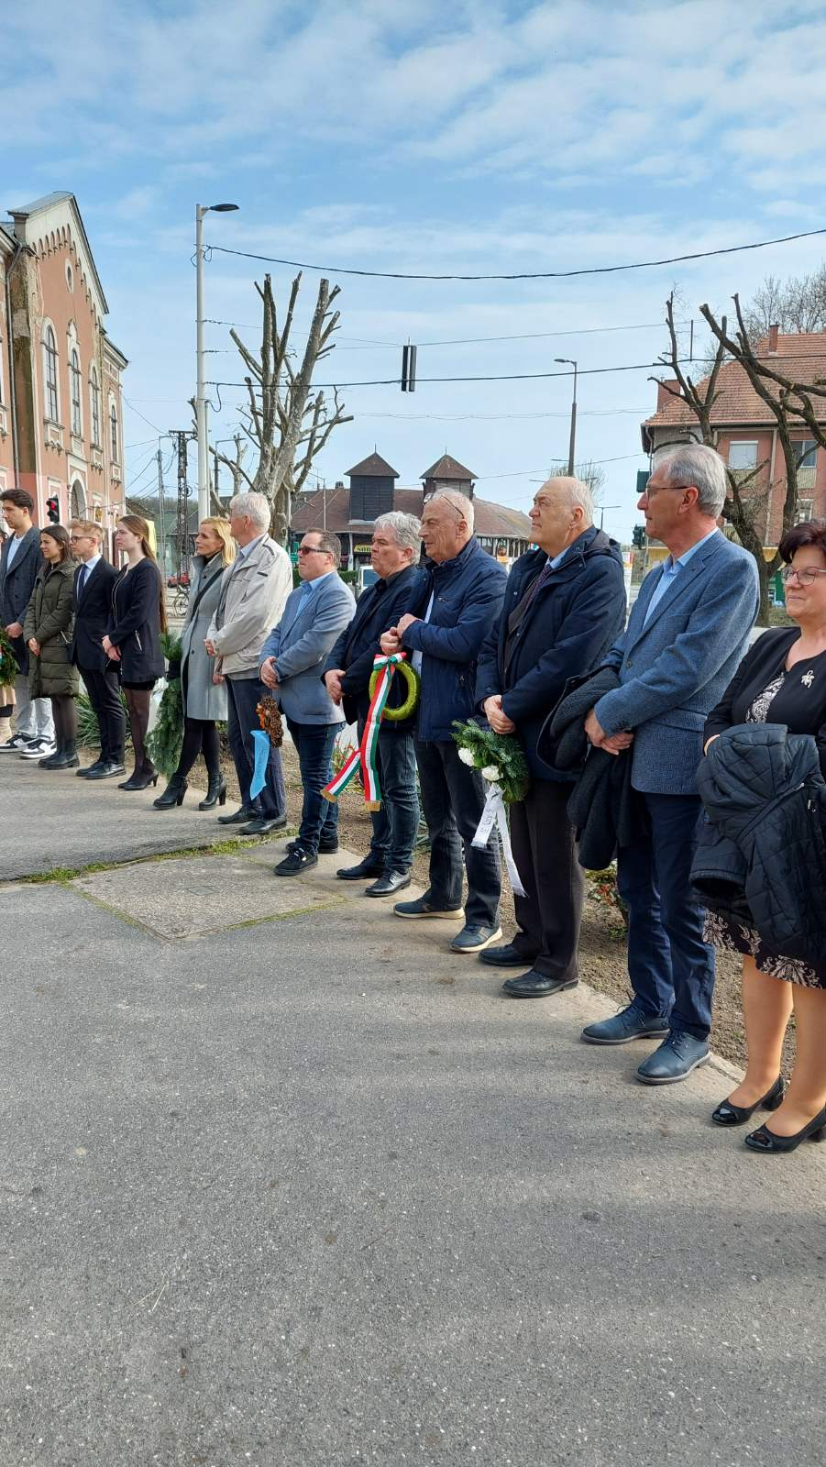

Slide 7
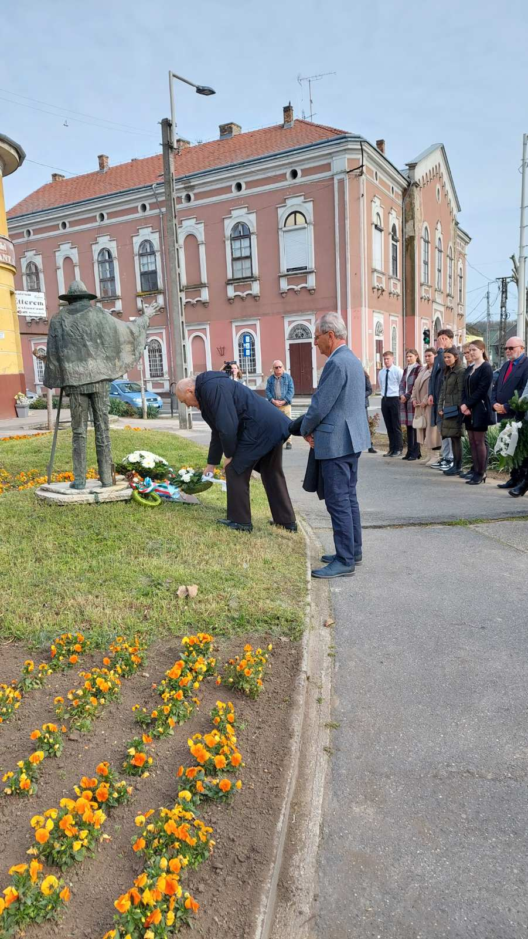

Slide 8
